Slide 1
La cognición según Piaget
BIOLOGÍA DEL APRENDIZAJE
Prof. Mg. Juan pablo Díaz – 2025-

Slide 2
Objetivos
Comprender las relaciones establecidas entre funciones orgánicas y cognoscitivas.
Identificar las clases de conocimiento.
Reconocer los roles de la asimilación y la acomodación en el aprendizaje.
Describir cómo se desarrolla la autorregulación en el marco de la homeorresis y la homeostasis.
Explicar el pasaje de las funciones biológicas básicas a la comprensión.

Slide 3
La cognición
¿Quiénes conocen?
¿Qué conocen?
¿Qué es el conocimiento?
¿Para qué conocer?
¿Por qué el conocimiento verdadero y no el falso?
¿Qué valor adaptativo tiene el conocimiento?

Slide 4
Relaciones entre biología y conocimiento ontogenia y filogenia de la cognición
La tesis de Piaget es sistémica y materialista.
Es sistémica porque concibe al fenómeno cognitivo como un sistema jerárquico, cuasidescomponible e histórico.
Es materialista porque concibe a la materia biológica como condición necesaria para el desarrollo de la cognición.

Slide 5
Su tesis central o directriz asume que la función cognoscitiva es una función biológica más, que si bien deriva de las funciones orgánicas, representa su forma más diferenciada en los intercambios con el medio.
El producto de la cognición, si bien no es cosa física, colabora eficazmente en la relación del organismo con el medio, es decir, tiene función adaptativa.

Slide 6
Los tipos de conocimiento
Innatos: se adquieren a lo largo de la filogenia.
Reflejos
Instintos
Adquiridos: se adquieren a lo largo de la ontogenia.
Percepciones
Condicionamientos
Aprendizajes empíricos
Estructuras lógico-matemáticas

Slide 7
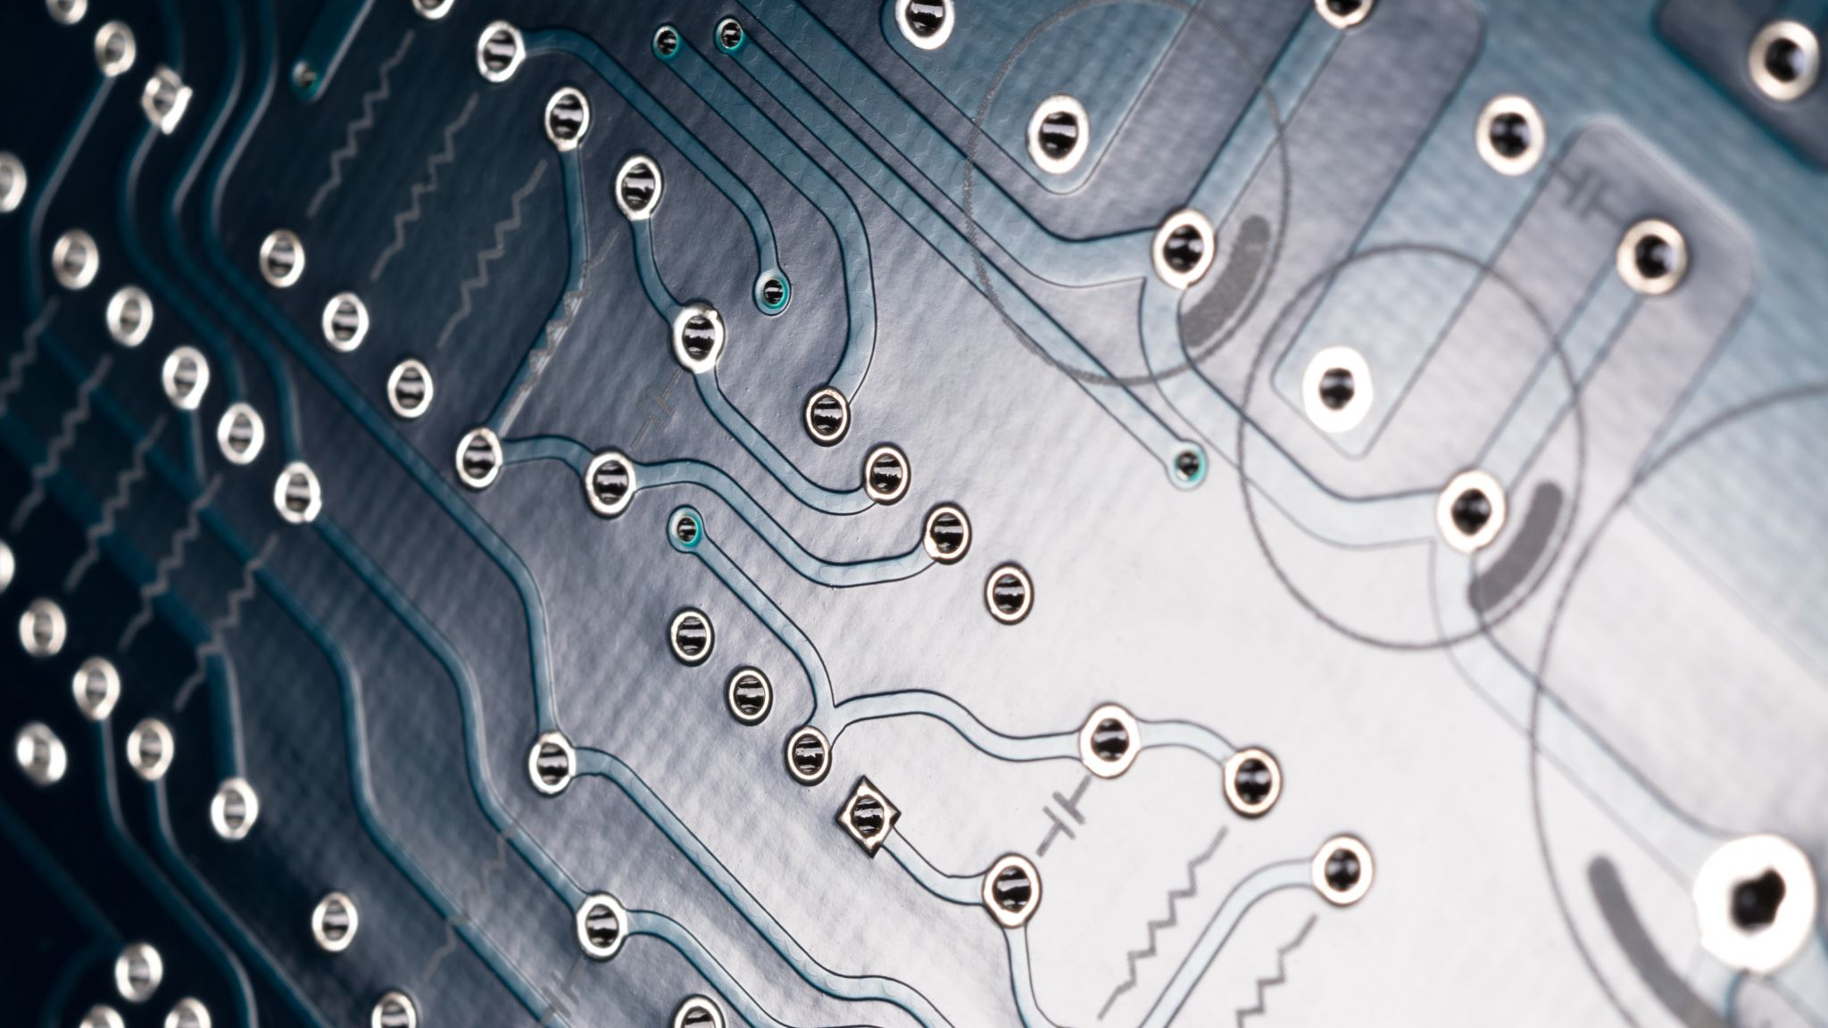
Relaciones entre conocimiento innato y adquirido
La base de la inteligencia es el instinto, conformado por un esquema rígido.
La inteligencia es adquirida, pero se constituye a instancias del instinto.

Slide 8
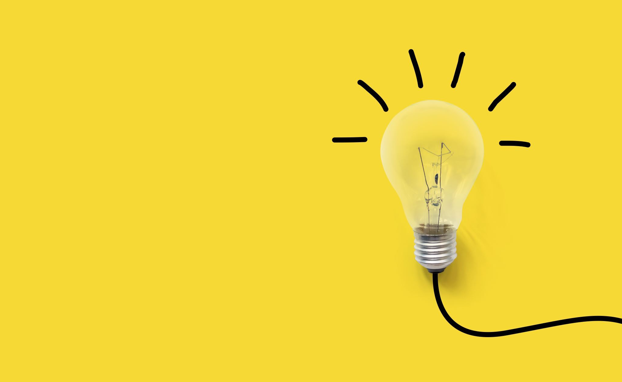
Relaciones entre conocimiento innato y adquirido
Con la adición de información proveniente del medio, el instinto pierde su forma rígida, se amplía y se flexibiliza, aportando mayores y mejores soluciones que las provistas por el instinto. Así, lo innato deviene en adquirido.
El nuevo conocimiento devenido del instinto innato, reduce los costos e incrementa beneficios, lo que lo hace inteligente (resuelve problemas).

Slide 9
¿cómo se aprende?
La asimilación incorpora información.
La acomodación ajusta el esquema de acción.
Asimilar y acomodar supone siempre una modificación de la estructura cognitiva.

Slide 10
Un esquema de acción implica poner en juego una cierta operación dirigida al conocimiento de un objeto.
Todo conocimiento adquirido o aprendido conlleva siempre una acomodación, excepto las estructuras lógico-matemáticas.
Las estructuras lógico-matemáticas están acomodadas permanentemente.

Slide 11
Regulaciones orgánicas y cognoscitivas
Lo común: anticipación, equilibración,
Regulaciones orgánicas (de primera potencia)
  Son irreversibles.
  Se transmiten por herencia y son conservadoras.
  Son estructurales y funcionales.
Regulaciones cognoscitivas (de segunda potencia)
  Son reversibles.
  No se transmiten por herencia y son abiertas.
  Son sólo funcionales.

Slide 12
El sistema epigenético
La epigénesis es una forma de desarrollo que implica que éste se halla determinado, tanto por factores endógenos (los genes), como exógenos (los factores ambientales).
La epigénesis niega la preformación.
En el curso del desarrollo de los órganos, éstos siguen cierta trayectoria o camino que finaliza cuando la estructura está completa. Cada trayecto se denomina creoda, es propia de cada órgano y está autorregulada.
Los procesos de autorregulación asumen dos formas, una primera, estructural, homoeorresis; y una segunda, funcional, homeostasis.

Slide 13
Las funciones vitales y su relación con la comprensión
Las funciones vitales son la nutrición, la protección y la reproducción, las que tienen base instintiva.
Las funciones vitales dan lugar a la comprensión.
La comprensión amplía el conocimiento del medio y deviene en inteligencia, es por lo tanto adquirida.
El sistema abierto posibilita los intercambios, y con ellos la construcción de una conducta que resuelve problemas con mayor eficacia (inteligencia).

